Slide 1



C’est quoi ce truc ?
Benjamin Heuclin
Axe transversal TIM
UPR AÏDA, Cirad
02/05/2022

Slide 2
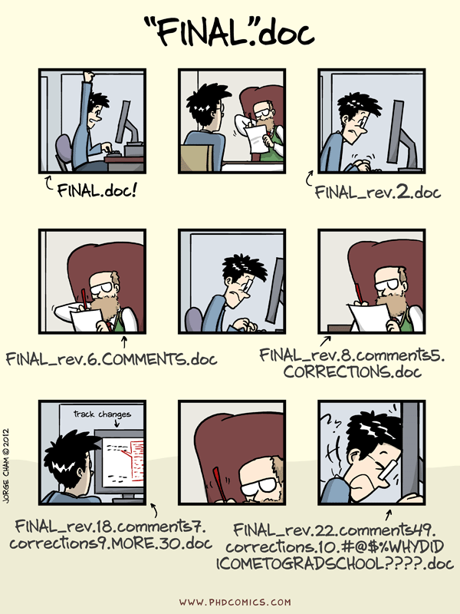

Slide 3
Toi aussi tu as connu ce genre de situation ?
Tu ne veux plus revivre ça ?
Alors passe aux outils collaboratifs de versionnage
comme GitLab !

Slide 4
Grace à cet outil, tu vas pouvoir :
Créer des sauvegardes régulières de ton travail
Pratique si tu regrettes d’avoir effacé ton dossier de thèse sur un coup de colère !
Créer des sauvegardes sur un serveur
Pratique si ton ordi se transforme en barbecue ! 🔥🔥🔥
Collaborer à plusieurs sur un projet
Pratique pour faire travailler les autres à ta place ! 😁😁😁
Partager avec le monde entier ton super travail
Biennnn pour la science ouverte 👏👏👏💪😎🏆
En plus tu peux utiliser GitLab avec Rstudio !!!
Donc pas d’excuse 🤩

Slide 5
Tout d’abord, dans GitLab, il y a Git !
Git est un logiciel open source de gestion de versions en local
Il permet de faire des sauvegardes de ton projet sur ton ordi
Attention ! Si ton ordi brule 🔥🔥🔥, pas de sauvegarde en ligne
C’est perso donc pas collaboratif
Il faut donc envoyer tes sauvegardes sur un serveur ☁
GitLab est un logiciel open source de gestion de versions sur serveur
Le Cirad propose ce service : https://gitlab.cirad.fr/ . Tu vas donc pouvoir :
Faire des sauvegardes en ligne
Travailler à plusieurs
Partager ton travail

Slide 6
Comment se lancer ?
Pour Git :
Il faut installer Git sur ton PC
Il faut Ie configurer
Pour GitLab :
Rien à installer
Il faut te créer un compte à partir de tes identifiants Cirad
Il faut configurer la connexion entre ton PC et GitLab

Slide 7
Installation et configuration de Git
Installation de Git : -> Documentation Cirad
Pour windows : http://git-scm.com/download/win
Pour OSX : http://git-scm.com/download/mac
Pour linux : https://git-scm.com/book/fr/v2/D%C3%A9marrage-rapide-Installation-de-Git
Configuration de Git (à faire une seule fois) :
Il faut ouvrir un terminal : Depuis Rstudio : Tools > Terminal > New Terminal
Pour configurer ton nom, il faut rentrer la commande :
git config --global user.name "Prénom Nom"
Pour configurer ton email :
git config --global user.email "email@cirad.fr"

Slide 8
Configuration de GitLab
Configuration de la connexion entre ton ordi et le serveur GitLab :
Il faut générer une clé SSH
Cette étape est à faire une seul fois pour permettre la connexion entre ton ordi et ton compte GitLab. Pas besoin de la refaire pour chaque projet.
Dans Rstudio :
Va dans : Tools > Global options > Git/SVN > Create RSA Key.
Tu peux lui donner un mot de passe mais t’es pas obligé.
Cette clé sera enregistrée sur ton ordi à l’adresse qui est proposée.
Une fois la clé créée, clique sur “View public key” et copie le contenu.
Ensuite dans GitLab :
Direction : Profile (en haut à droite, le rond avec un bonhomme) > Edit profile > onglet SSH Keys.
Dans la section “Add an SSH key”, colle la clé.
-> Documentation Cirad

Slide 9
Comment initialiser Git et GitLab sur un projet ?
Plusieurs cas de figure existent :
Tu veux importer un projet GitLab existant
Tu commences un nouveau projet et tu veux le synchroniser avec GitLab
Tu veux envoyer sur GitLab un projet que tu as déjà sur ton PC
Vidéo -> https://youtu.be/Ly30zu8epwI

Slide 10
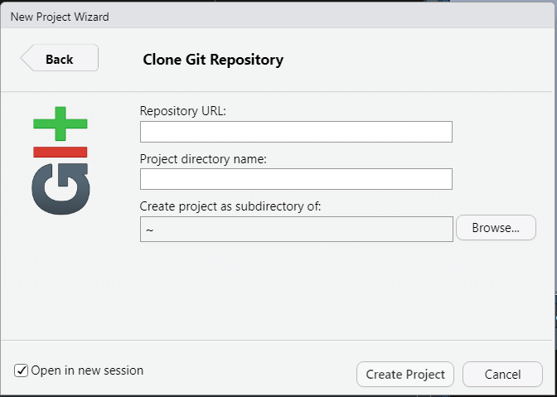
1. Importer un projet GitLab existant
Tu vas cloner le projet sur ton PC, c’est pas compliqué !
Il faut avoir accès au projet sur GitLab
Si le projet est public c’est bon
Si le projet est privé, il faut que l’administrateur te rentre comme collaborateur
Depuis GitLab : Il faut copier l’adresse SSH / FTTPS du projet
Sur ton PC avec Rstudio :
File > New project… >
Version Control > Git
L’adresse SSH ici
Le nom que tu veux donner au dossier
Pour sélectionner le chemin où tu veux l’enregistrer

Slide 11
2. Nouveau projet connecté à GitLab
Il faut créer un nouveau projet dans GitLab
Si tu n’as pas les droits, il faut demander à un administrateur de te le faire
Maintenant, le projet existe sur GitLab (il est vide), tu peux donc le cloner sur ton PC en suivant la procédure précédente

Slide 12
3. Envoyer sur GitLab un projet que tu as déjà sur ton PC
Il faut que le projet soit associé à un Rproj
-> File > New projet… > Existing Directory
Il faut créer un nouveau projet dans GitLab (Attention ! Il faut décocher la case initialisation du README)
Si tu n’as pas les droits, il faut demander à un administrateur de te le faire
Copie l’adresse SSH du projet
Ce projet GitLab est vide, il faut maintenant connecter les deux projets (sur GitLab et celui sur ton PC) et envoyer le contenu du projet sur ton PC vers GitLab
Dans un terminal : ouvrir le Rproj puis aller dans -> Tools > Terminal > New Terminal
et rentrer les commandes suivantes une à une :
git init --initial-branch=master
git remote add origin ssh://git@gitlab.cirad.fr:2022/benjamin.heuclin/mon_projet.git
git add .
git commit -m "Initial commit"
git push -u origin master
Il faut fermer et relancer Rstudio depuis le .Rproj

Slide 13
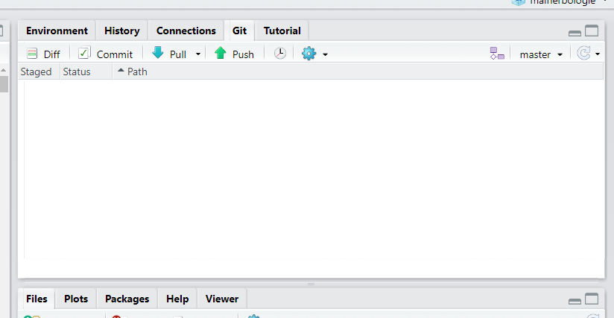
Un nouvel onglet Git est apparu en haut à droite !
Toutes les sauvegardes, exportations, importations, … vont se faire ici

Slide 14
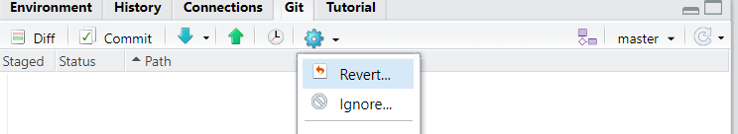
Avant de commencer, Deux fichiers importants !
Le « .gitignore » (pas obligatoire)
Permet de définir des fichiers à ignorer
Peut être édité avec Rstudio
*.Rhistory
*.Ruserdata
blabla.*
!blabla.tex

Slide 15
Avant de commencer, Deux fichiers importants !
Le « README.md » (obligatoire)
Ce fichier permet de décrire / présenter le projet
Il est affiché sur la page d’accueil du projet sur GitLab
Très important lorsque tu partages ton projet avec le monde entier
C’est du Markdown, tu peux l’éditer avec Rstudio :
-> File > New File > Markdown File
Plus d’info :
https://en.wikipedia.org/wiki/README
https://www.makeareadme.com/
Guide de référence Markdown : https://commonmark.org/help/

Slide 16
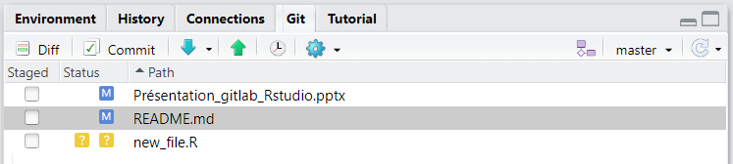
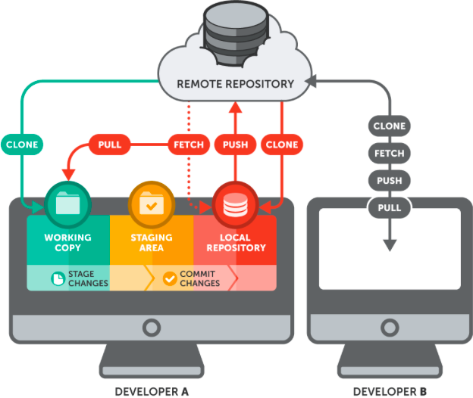
Utilisation
Fichiers modifiés depuis la dernière sauvegarde (commit)
GitLab
En local
“Status” pour voir les fichiers qui ont été modifiés depuis la dernière sauvegarde (commit)
“Stage / Add” pour sélectionner les fichiers dont tu veux faire une sauvegarde (mise en zone de transit)
“Commit” pour envoyer les fichiers en zone de transit dans une sauvegarde dans le répertoire local
(source de l'image : https://www.git-tower.com/learn/media/pages/git/ebook/en/command-line/remote-repositories/introduction/3249033364-1649235984/basic-remote-workflow.png)
Benjamin Heuclin, Axe transversal TIM, UPR AÏDA, Cirad

Slide 17
Utilisation
Opérations pour communiquer avec le serveur GitLab
“Push” pour envoyer ton projet de ton répertoire local vers GitLab et ainsi pouvoir mettre à jour le projet sur GitLab pour tout le monde.
“Fetch” pour importer la dernière version du projet depuis GitLab vers ton répertoire local. Il faut ensuite mettre à jour ta copie de travail avec la fonction “merge”.
“Merge” pour mettre à jour ta copie de travail après avoir fait un “Fetch”. Il risque d’y avoir des conflits à résoudre.
“Pull” qui combine les opérations “Fetch” et “Merge”
GitLab
(source de l'image : https://www.git-tower.com/learn/media/pages/git/ebook/en/command-line/remote-repositories/introduction/3249033364-1649235984/basic-remote-workflow.png)
Benjamin Heuclin, Axe transversal TIM, UPR AÏDA, Cirad

Slide 18
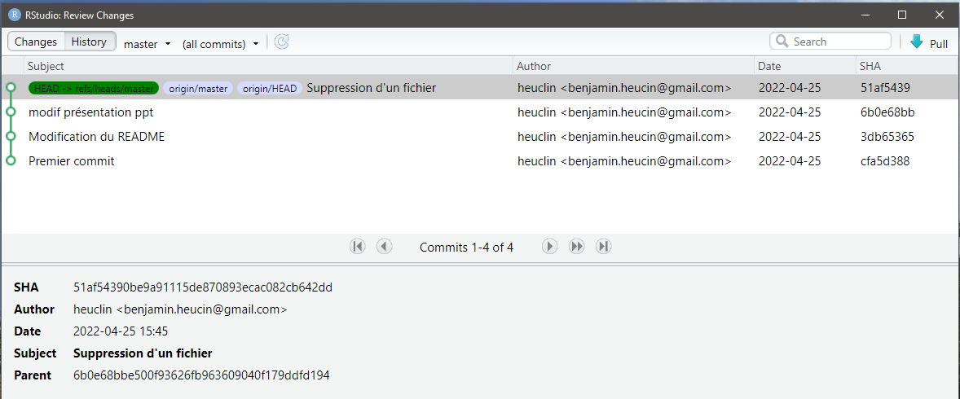
Utilisation
L’historique (log)
Tu peux voir qui a fait des modifications
Tu peux voir ce qui a été modifié
Tu peux récupérer un fichier spécifique dans une précédente sauvegarde

Slide 19
Utilisation
Il est également possible de créer des branches pour travailler en parallèle
Créer une branche
Changer de branche

Slide 20
Ressources
Pour en apprendre plus :
https://www.jesuisundev.com/comprendre-git-en-7-minutes/
https://thinkr.fr/travailler-avec-git-via-rstudio-et-versionner-son-code/#Git_et_RStudio
Pour le README :
https://en.wikipedia.org/wiki/README
https://www.makeareadme.com/
Guide de référence Markdown : https://commonmark.org/help/
Documentation Cirad : https://gitlab.cirad.fr/cirad/documentation
Vidéo d’initialisation de projet : https://youtu.be/Ly30zu8epwI
Page GitLab de ce projet :
https://gitlab.cirad.fr/benjamin.heuclin/intro_git_sur_rstudio

Slide 21
C’est fini ! Merci 🙃

